Slide 1
CHAPITRE 18
Les droits d'auteurs de toutes les photographies et graphiques publiés sur ce site (ci-après appelés images) sont la propriété des personnes et / ou des institutions indiquées dans la légende de chacune des images. Les titulaires de ces droits ont convenu de permettre l'utilisation de ces images à des fins éducatives et non commerciales à condition qu'ils soient crédités dans chaque cas d'utilisation. Pour toute autre utilisation, il convient de contacter le titulaire du droit d'auteur.

Slide 2
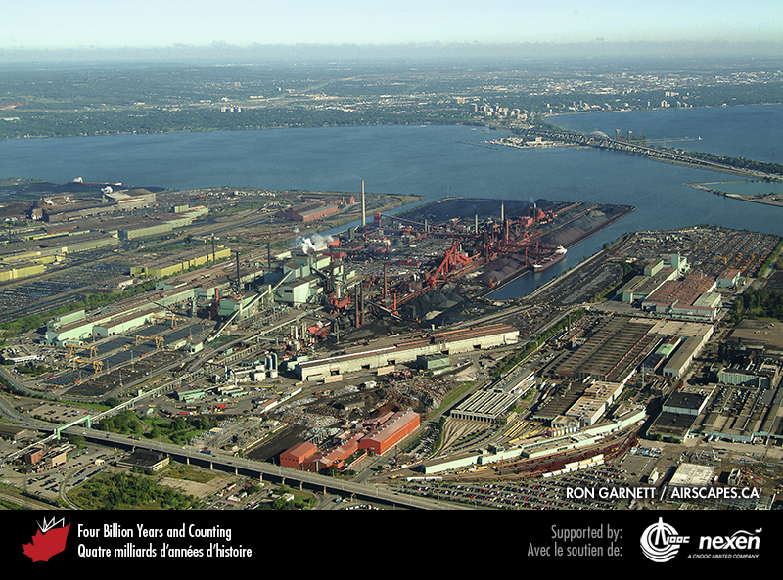
Notes:
Le port d’Hamilton est situé à l’extrémité ouest du lac Ontario, en plein cœur industriel du Canada. L’industrie et les activités connexes sont des moteurs de l’économie et de la richesse du Canada. Ils constituent cependant d’importants défis environnementaux. PHOTO : RON GARNETT / AIRSCAPES.CA.
_______________________________
Les droits d'auteurs de toutes les photographies et graphiques publiés sur ce site (ci-après appelés images) sont la propriété des personnes et / ou des institutions indiquées dans la légende de chacune des images. Les titulaires de ces droits ont convenu de permettre l'utilisation de ces images à des fins éducatives et non commerciales à condition qu'ils soient crédités dans chaque cas d'utilisation. Pour toute autre utilisation, il convient de contacter le titulaire du droit d'auteur.

Slide 3
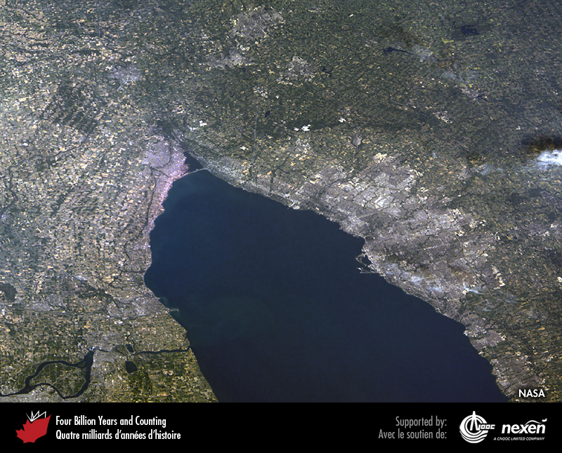
Notes:
Image satellite du « Golden Horseshoe » vers l’extrémité ouest du lac Ontario (le nord est dans le coin supérieur droit), allant de la rivière Niagara et la frontière américaine (coin inférieur gauche) jusqu’à Oshawa (coin inférieur droit). Environ un tiers de la population canadienne vit dans cette région qui comprend la plus grande ville du pays, Toronto. Un tel développement urbain intensif cause d’importants stress environnementaux. PHOTO : NASA.
_______________________________
Les droits d'auteurs de toutes les photographies et graphiques publiés sur ce site (ci-après appelés images) sont la propriété des personnes et / ou des institutions indiquées dans la légende de chacune des images. Les titulaires de ces droits ont convenu de permettre l'utilisation de ces images à des fins éducatives et non commerciales à condition qu'ils soient crédités dans chaque cas d'utilisation. Pour toute autre utilisation, il convient de contacter le titulaire du droit d'auteur.

Slide 4
Notes:
L’accroissement du ruissellement des eaux de pluie des bassins hydrographiques « durcis » à Toronto, Ontario, a mené à l’utilisation intensive de conduites et de ponceaux pour réduire l’érosion. Ces structures créent cependant des obstacles insurmontables pour les poissons. PHOTO : NICK EYLES.
_______________________________
Les droits d'auteurs de toutes les photographies et graphiques publiés sur ce site (ci-après appelés images) sont la propriété des personnes et / ou des institutions indiquées dans la légende de chacune des images. Les titulaires de ces droits ont convenu de permettre l'utilisation de ces images à des fins éducatives et non commerciales à condition qu'ils soient crédités dans chaque cas d'utilisation. Pour toute autre utilisation, il convient de contacter le titulaire du droit d'auteur.

Slide 5
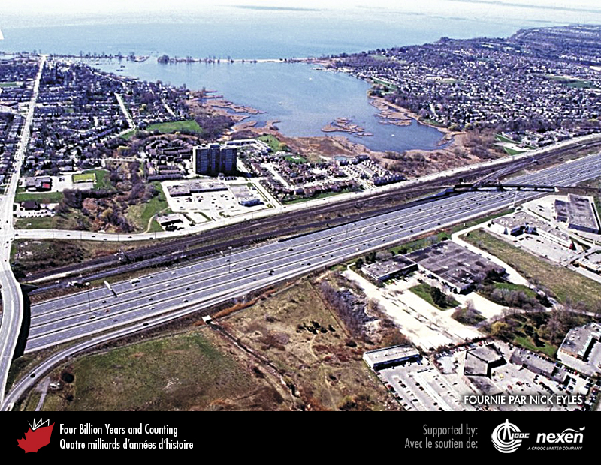
Notes:
La baie Frenchman’s dans l’est de Toronto, Ontario, est un lagon qui a perdu une grande partie de ses milieux humides et de ses habitats pour le poisson en raison du ruissellement des eux de pluies. Chaque hiver, le lagon reçoit plusieurs milliers de tonnes de sel de voirie provenant de l’autoroute 401, à l’avant-plan, et du milieu urbain environnant. FOURNIE PAR NICK EYLES.
_______________________________
Les droits d'auteurs de toutes les photographies et graphiques publiés sur ce site (ci-après appelés images) sont la propriété des personnes et / ou des institutions indiquées dans la légende de chacune des images. Les titulaires de ces droits ont convenu de permettre l'utilisation de ces images à des fins éducatives et non commerciales à condition qu'ils soient crédités dans chaque cas d'utilisation. Pour toute autre utilisation, il convient de contacter le titulaire du droit d'auteur.

Slide 6
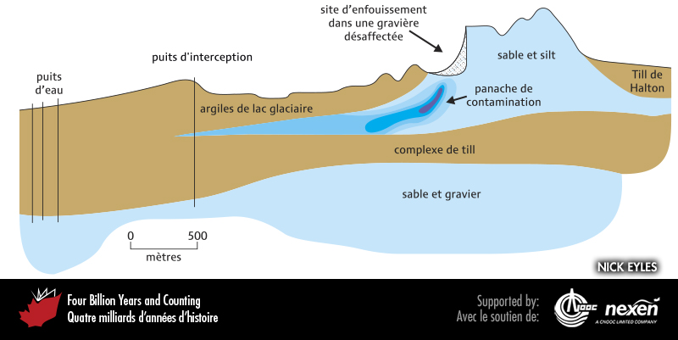
Notes:
Coupe à travers le site d’enfouissement d’Aurora, dans la moraine d’Oak Ridges, Ontario. Par le passé, dans les sites comme celui-ci, on déposait les déchets dans une gravière ouverte où ils étaient recouverts puis abandonnés. La pluie et les eaux de fonte de la neige en circulant à travers les déchets recueillent les contaminants et créent un panache d’eau souterraine contaminée qui s’infiltre lentement, pouvant parfois atteindre des puits d’eau. Des puits d’interception peuvent être forés pour pomper l’eau du panache et ralentir sa progression.
_______________________________
Les droits d'auteurs de toutes les photographies et graphiques publiés sur ce site (ci-après appelés images) sont la propriété des personnes et / ou des institutions indiquées dans la légende de chacune des images. Les titulaires de ces droits ont convenu de permettre l'utilisation de ces images à des fins éducatives et non commerciales à condition qu'ils soient crédités dans chaque cas d'utilisation. Pour toute autre utilisation, il convient de contacter le titulaire du droit d'auteur.

Slide 7
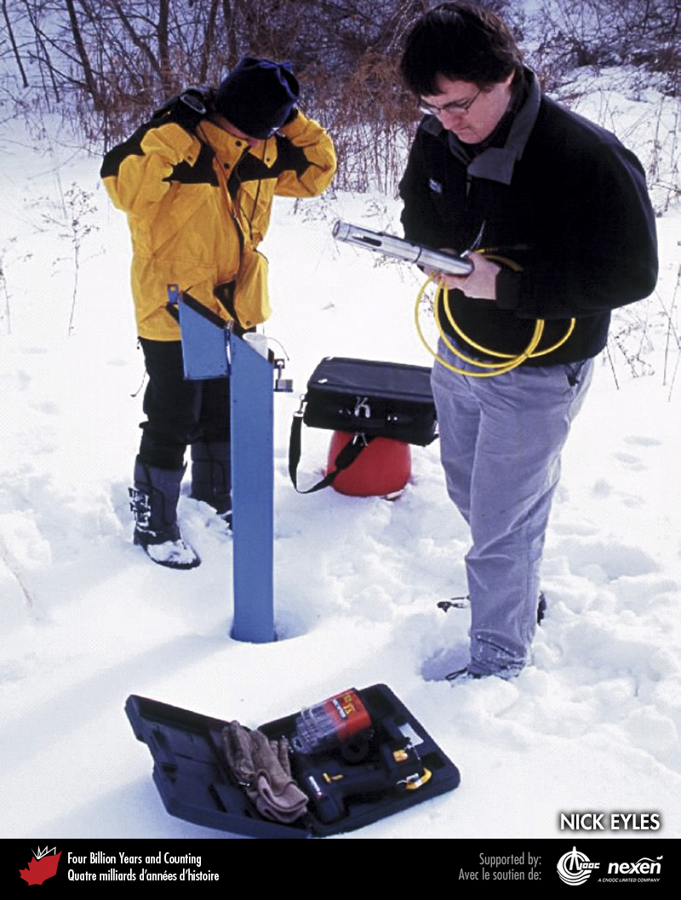
Notes:
Travail sur le terrain à un puits de surveillance des contaminants dans les eaux souterraines. FOURNIE PAR NICK EYLES.
_______________________________
Les droits d'auteurs de toutes les photographies et graphiques publiés sur ce site (ci-après appelés images) sont la propriété des personnes et / ou des institutions indiquées dans la légende de chacune des images. Les titulaires de ces droits ont convenu de permettre l'utilisation de ces images à des fins éducatives et non commerciales à condition qu'ils soient crédités dans chaque cas d'utilisation. Pour toute autre utilisation, il convient de contacter le titulaire du droit d'auteur.

Slide 8
Notes:
Terrain réhabilité à la mine Cardinal River, au nord de Cadomin, Alberta. Les stériles retirés de la zone antérieurement à l’exploitation du charbon ont été répandus à l’avant-plan. Ils forment une surface irrégulière qui a été réensemencée. PHOTO : GODFREY NOWLAN.
_______________________________
Les droits d'auteurs de toutes les photographies et graphiques publiés sur ce site (ci-après appelés images) sont la propriété des personnes et / ou des institutions indiquées dans la légende de chacune des images. Les titulaires de ces droits ont convenu de permettre l'utilisation de ces images à des fins éducatives et non commerciales à condition qu'ils soient crédités dans chaque cas d'utilisation. Pour toute autre utilisation, il convient de contacter le titulaire du droit d'auteur.

Slide 9
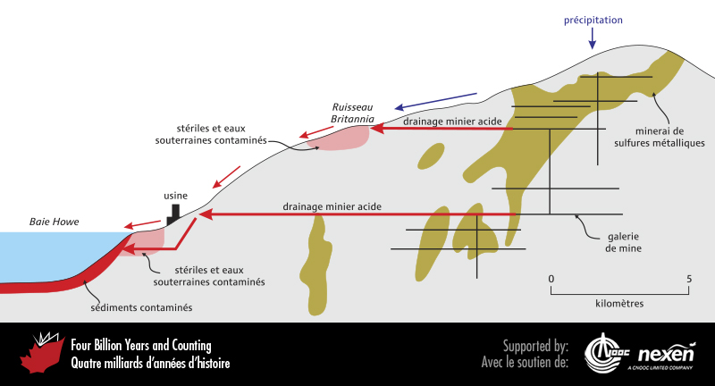
Notes:
La mine Britannia, près de Squamish, Colombie-Britannique, a été active de 1902 à 1974. Elle a été pendant un certain temps la plus grosse mine de cuivre de tout l’Empire britannique. Quelque 44 millions de tonnes de résidus miniers ont été jetées directement dans la mer. La mine désaffectée a été une source majeure de drainage minier acide contenant des métaux dissous. Ce drainage minier acide s’est écoulé ensuite dans la baie Howe. Cette source de contamination a eu un impact important sur le biote marin jusqu’à ce qu’un nettoyage majeur soit effectué avant les Jeux olympiques d’hiver de Vancouver en 2010.
_______________________________
Les droits d'auteurs de toutes les photographies et graphiques publiés sur ce site (ci-après appelés images) sont la propriété des personnes et / ou des institutions indiquées dans la légende de chacune des images. Les titulaires de ces droits ont convenu de permettre l'utilisation de ces images à des fins éducatives et non commerciales à condition qu'ils soient crédités dans chaque cas d'utilisation. Pour toute autre utilisation, il convient de contacter le titulaire du droit d'auteur.

Slide 10
Notes:
Résidus miniers oxydés provenant de l’ancienne mine d’or Second Relief près de Salmo, Colombie-Britannique. PHOTO : MIKE PARSONS.
_______________________________
Les droits d'auteurs de toutes les photographies et graphiques publiés sur ce site (ci-après appelés images) sont la propriété des personnes et / ou des institutions indiquées dans la légende de chacune des images. Les titulaires de ces droits ont convenu de permettre l'utilisation de ces images à des fins éducatives et non commerciales à condition qu'ils soient crédités dans chaque cas d'utilisation. Pour toute autre utilisation, il convient de contacter le titulaire du droit d'auteur.

Slide 11
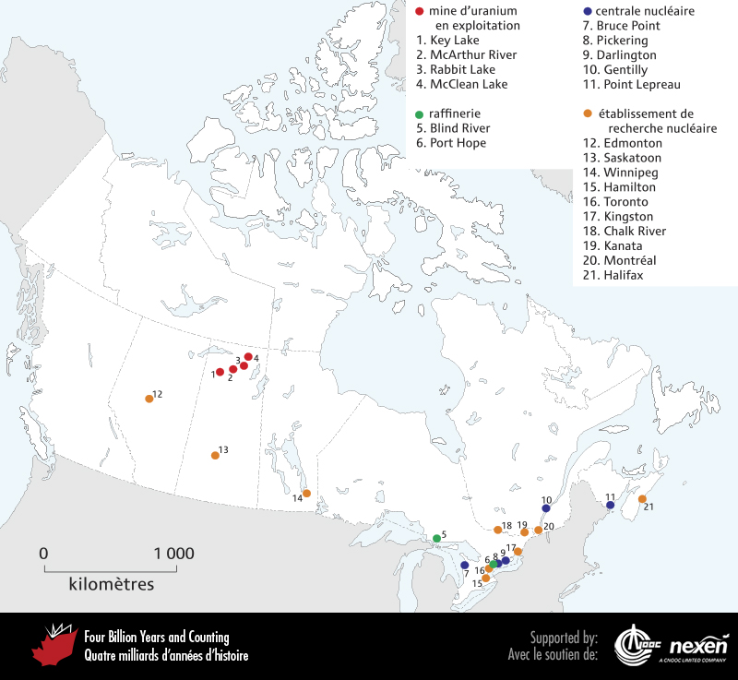
Notes:
Localités canadiennes reliées au nucléaire. ADAPTÉE DE PLUSIEURS SOURCES.
_______________________________
Les droits d'auteurs de toutes les photographies et graphiques publiés sur ce site (ci-après appelés images) sont la propriété des personnes et / ou des institutions indiquées dans la légende de chacune des images. Les titulaires de ces droits ont convenu de permettre l'utilisation de ces images à des fins éducatives et non commerciales à condition qu'ils soient crédités dans chaque cas d'utilisation. Pour toute autre utilisation, il convient de contacter le titulaire du droit d'auteur.

Slide 12
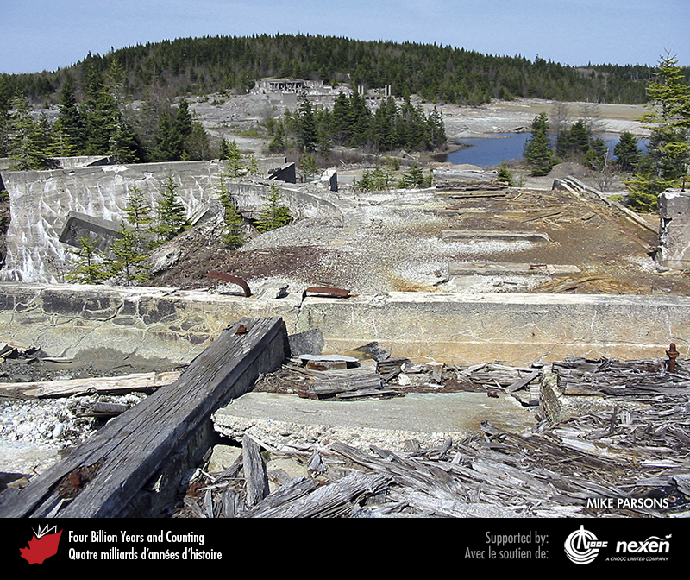
Notes:
Bâtiments abandonnés à la mine Stirling, Nouvelle-Écosse. PHOTO : MIKE PARSONS.
_______________________________
Les droits d'auteurs de toutes les photographies et graphiques publiés sur ce site (ci-après appelés images) sont la propriété des personnes et / ou des institutions indiquées dans la légende de chacune des images. Les titulaires de ces droits ont convenu de permettre l'utilisation de ces images à des fins éducatives et non commerciales à condition qu'ils soient crédités dans chaque cas d'utilisation. Pour toute autre utilisation, il convient de contacter le titulaire du droit d'auteur.

Slide 13
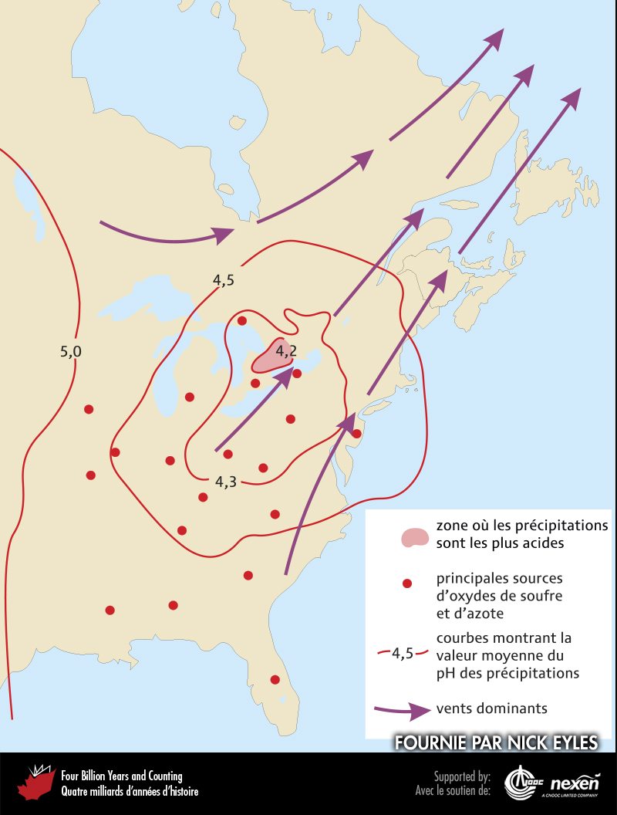
Notes:
Répartition des pluies acides dans l’est de l’Amérique du Nord et impact des vents dominants.
_______________________________
Les droits d'auteurs de toutes les photographies et graphiques publiés sur ce site (ci-après appelés images) sont la propriété des personnes et / ou des institutions indiquées dans la légende de chacune des images. Les titulaires de ces droits ont convenu de permettre l'utilisation de ces images à des fins éducatives et non commerciales à condition qu'ils soient crédités dans chaque cas d'utilisation. Pour toute autre utilisation, il convient de contacter le titulaire du droit d'auteur.

Slide 14
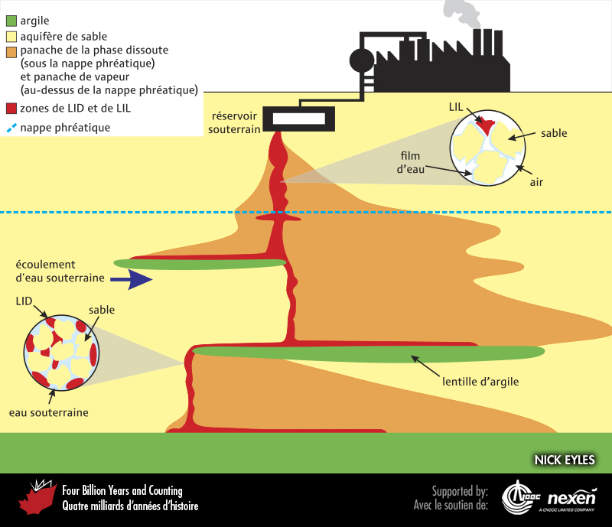
Notes:
Différences dans la migration souterraine des liquides immiscibles légers (LIL) et denses (LID). Parce qu’ils sont denses, ces derniers se déplacent lentement sous le niveau la nappe phréatique et sont beaucoup plus difficiles à nettoyer.
_______________________________
Les droits d'auteurs de toutes les photographies et graphiques publiés sur ce site (ci-après appelés images) sont la propriété des personnes et / ou des institutions indiquées dans la légende de chacune des images. Les titulaires de ces droits ont convenu de permettre l'utilisation de ces images à des fins éducatives et non commerciales à condition qu'ils soient crédités dans chaque cas d'utilisation. Pour toute autre utilisation, il convient de contacter le titulaire du droit d'auteur.

